Slide 1
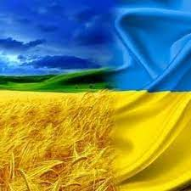
Фотозвіт - презентація Всеукраїнського місячниика шкільних бібліотек під гаслом:
" В нас єдина мета — Україна свята, нездоланна ніким і ніколи "
Парфьонова Тетяна Володимирівна
завідувач шкільною бібліотекою
КЗ «Борівський ліцей імені С. Закори
Зміївської міської ради Чугуївського району Харківської області»
2022

Slide 2
Мета:
Всеукраїнського місячника - активізація роботи бібліотек з національно-патріотичного виховання. Щоб наші учні росли мужніми, сильними, надійними і завжди були опорою своєї сім’ї та народу та були захисниками своєї Батьківщини.
Україна для нас - найрідніша, найдорожча, найкраща у світі, бо це наша рідна земля.

Slide 3
Викторина: «Моя країна Україна»
Смайл-опитування: «Що таке патріотизм?»
Літературна гра: «Цікаві факти про українську мову»
План проведення Всеукраїнського місячника шкільних бібліотек
Історична година: «Нескорена та незламна Україна»
" В нас єдина мета — Україна свята, нездоланна ніким і ніколи "
Поетична сторінка «Крик душі»
Конкурс малюнків: «Україна була,
є і буде!»
Твір на тему:
«В нас єдина мета – Україна свята, нездоланна ніким і ніколи»
Майстер - клас : «Жовто-блакитне кохання».
Патріотичний флешмоб
«ДІТИ УКРАЇНИ ЗА МИР»

Slide 4
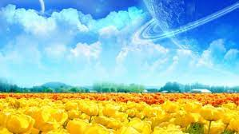
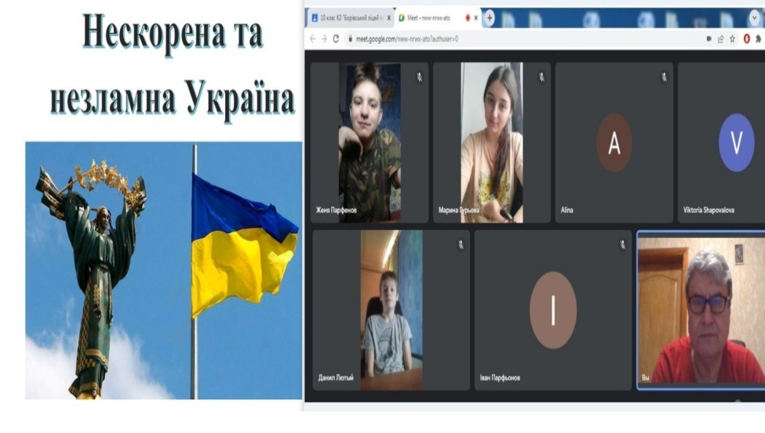
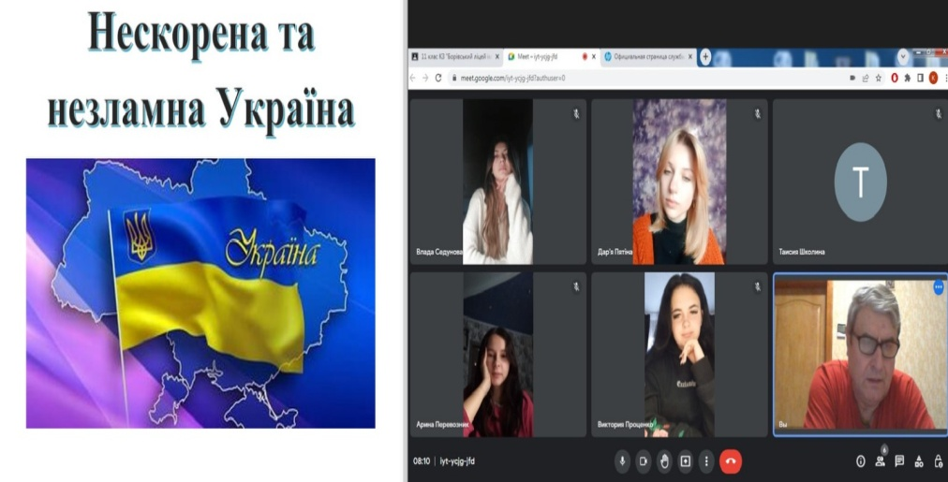
8 клас
Історична година: «Нескорена та незламна Україна»
Україна перед нами постає безліччю найрізноманітніших образів. Хтось згадає безкраї пшеничні лани і блакитне чисте небо. А хтось побачить перед собою широкі степи і козацькі полки, що виступають у похід …
Усе це – українські образи, створювані віками.
Так було, але ранок 24 лютого 2022 року, на жаль, чорними фарбами намалював у нашій уяві інші образи. Тепер в одному слові Україна – і біль, і смуток, і радість,
і надія цілого народу, який живе і буде вічно жити на своїй рідній землі. Та, на жаль, коли ніхто і подумати не міг, до нас в Україну прийшла страшна війна. Тисячі українців покинули всі свої справи, відмовились від затишку і сімейного тепла та пішли боронити рідну землю. Сьогоднішня наша зустріч присвячена дорогій Батьківщині та її захисникам.
і
10 клас
11 клас

Slide 5
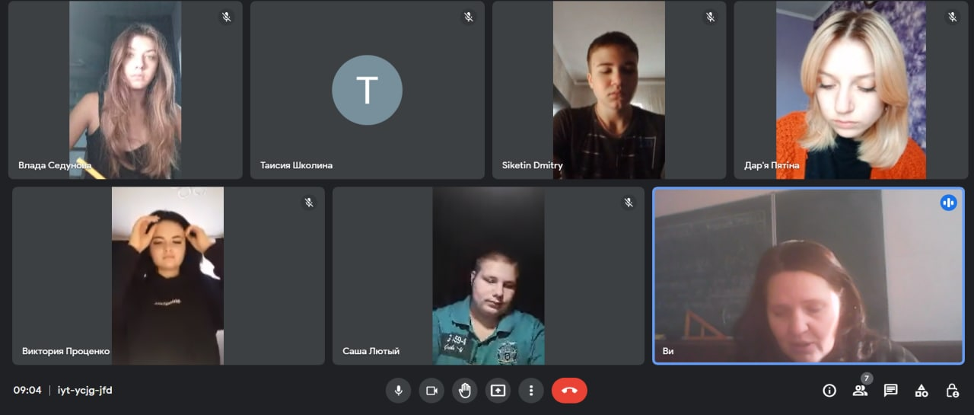
Твори на тему:
«В нас єдина мета – Україна свята, нездоланна ніким і ніколи»
І на оновленій землі Врага не буде, супостата, А буде син, і буде мати, І будуть люде на землі. Т. Шевченко

Slide 6
Твори на тему:
Влада Седунова
Дмитро Сікетін
Аріна Перевозник
Вважаю, що мені, як і всім українцям, пощастило народитися на чудовій, багатій землі,в Україні. Тут жили наші діди і прадіди, тут все просякнуто могутньою історією інезламним духом. Україна - держава з неймовірно великою, моментами важкою і жорстокою, а між тимвсе-таки цікавою та повчальною історією.. Але упродовж усього періоду наш народ
незмінно боровся за волю і незалежність.
Українці - сильний народ незламної країни! Вони демонструють непокірність держави нашої перед кимось.
Якщо нашій країні загрожує небезпека, наш народ завжди може об'єднатися та показати незламність нашої країни.
Це прояв єдності нашого народу.
Кожна людина, яка йтиме з війною на нашу землю, має знати, що
Україна – це нездоланна ніким
і ніколи країна.
Україна — це мій дім. Кожен українець повинен оберігати свій дім, робити його краще. Війна — це величезна трагедія, яка об’єднала наш народ. Ми почали допомагати один одному, розповсюджувати інформацію на закордонних платформах про нашу проблему. Кожен маленький внесок веде нас до перемоги. Ми не повинні страждати, ми хочемо жити без війни. Ми здатні довести всьому світу, що ми сильний народ. Ізгодом у всьому світі буде відомо, щоУкраїна вільна.
" В нас єдина мета - Україна свята, нездоланна ніким і ніколи!"
11 клас
Віка Проценко
Даша Пятіна
Таісія Школіна
Сашко Лютий
Я дуже щаслива, що народилася в Україні. Вона пережила, переживає та переживе багато негативних подій. Хоча я, сподіваюсь, що більше не буде ніяких негативних подій, тільки позитивні. Я вважаю, що нашу Україну не зламає ніяке приниження та гніт, вона в нас сильна та єдина, наші захисники в цьому - найгарніший приклад. Україна - це найсильніша держава і українці сильний народ.Україна — моя Батьківщина. І я її люблю. Нехай не зовсім гладко в неї йдуть справи, але вона в мене єдина, іншої такої країни немає. І не буде.
Україна — край невимовної краси та тяжкої недолі. Народ України славиться на весь світ своїм прагненням до незалежності й небажанням коритися. Українська земля зазнала на своєму віку багато незгод: кріпацтво, панування польської шляхти, сталінські репресії й найстрашніше – війни. Всупереч гніту та приниженням, численним помилкам, ми завжди знаходили сили та натхнення боротися і йти далі. Зараз Україна переживає скрутні часи, ми перебуваємо на етапі будування нової держави, кожен з нас робить внесок в історію і розквіт Батьківщини, то ж боріться і вірте до останнього. Слава Україні!
Україна - це держава, в якій ми народилися і живемо. Вона має величну історію, про неї складають легенди та міфи, пісні та вірші. Навіть в наші часи залишилися традиції козаків, «оберігати свою землю, робити її кращою». У нас в Україні чудова, милозвучна мова, добрі люди, ми допомагаєм один одному в будь якій халепі. Отже, «Ми один народ», тому наша славна Україна, нездоланна ніким і ніколи!
Україно. Вічна! Незборима! Сувеpенна… Вільна…
Така наша Укpаїна нині. І коли я думаю про рідний край, то вірю, що тут завжди шумітимуть верби й тополі, цвістимуть вишні, пишатиметься червона калина. Наш працелюбний народ здолає всі труднощі.
Україна буде багатою, розвиненою, демократичною державою.

Slide 7
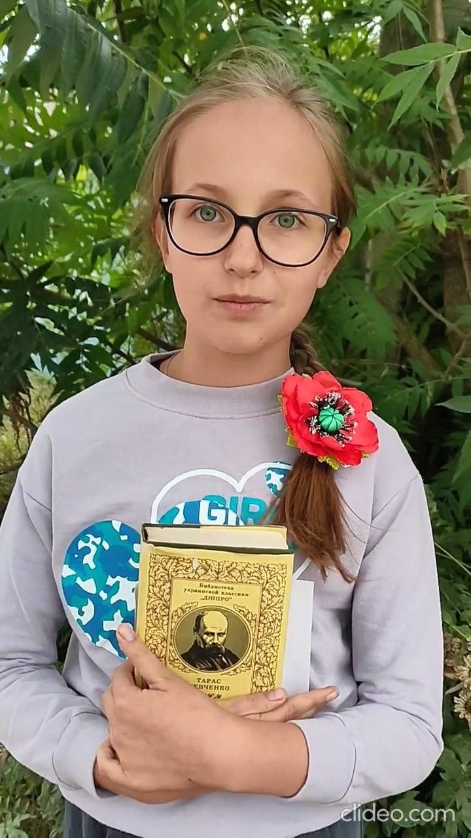
Поетична сторінка

Slide 8
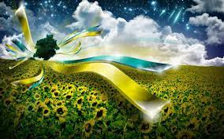
Для вас, любі читачі, зробили цю добірку найкращих творів українською мовою зі збірника «Крик душі» нашої мешканки с.Борова Митрофанової Г.М., які вона написала в серпні 2022 року. Їі проникливі вірші по-особливому розкривають образ України,
її красу та велич.
У чуттєвих рядках цієї поезії червоною ниткою проходить мотив патріотизму, любові до Вітчизни, багатогранності народу. Вона поділилася своїми віршами, щоб їх побачив світ.
«Крик душі»

Slide 9
Крик душі.
Огляньтеся, люди, довкола себе.
Та хіба ж можна так жити не люблячи.
Всіх ненавидіти і всіх зневажати,
Себе підняти, інших затоптати.
І немає друзів, одні вороги,
Скрізь темрява, не видно низьких.
І ми грубі і так безсердечні,
Адже ми всі гості і ми не вічні.
Чому втратили кохання та віру?
І як відродити насебе та людейм цю втрату?
Щоб поважати,
Щоб настав щасливий наш день.
Щоб наші діти завжди сміялися,
І ми за майбутнє їх не боялися.
Щоб всі вільні були як птиці,
Адже птиці незнают що є кордони.
Про, як зрозуміти нам душі свої,
Об матір Земля, ти нам допоможи.
Адже наша земля- наш загальний будинок.
І як навести лад в нім?
Адже всі ми люди: брати і сестри.
І всім нам боляче, і дітям і дорослим.
Так пригадаєте істини, божі прості,
Схаменетеся, люди, прошу вас рідні.
Любите життя, поважайте свободу.
Не дайте загинути землі і народові.
Митрофанова Г. М.

Slide 10
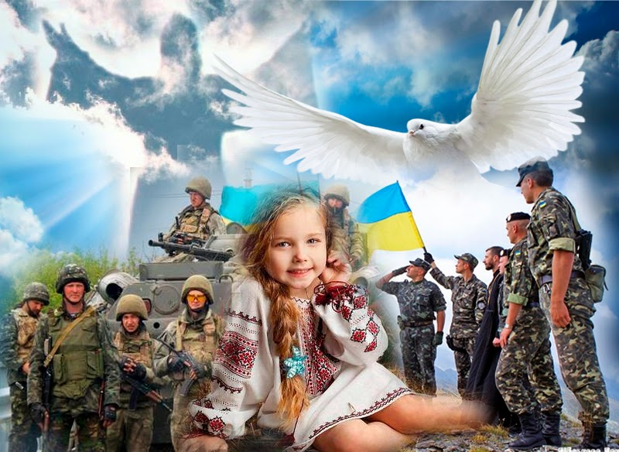
Україна
Рідна ненька, Україна.
В цілім світі ти єдина.
Хоть і різні регіони,
Та одна у тебе мова.
Ти чарівна, люба, мила.
У єдинстві твоя сила.
Не здолають вороги,
Їх багато навкруги.
Щастя ти всім лиш бажаєш.
Добрі наміри ти маєш.
Нехай Бог благословить,
Не покине ні на мить.
Україно, живи і процвітай.
Всі невдачі подолай,
Щоб дзвенів дитячий сміх,
Обличчя радісні у всіх.
Митрофанова Г. М.
,

Slide 11
Болить серце за Україну.....
Болить серце за Україну...
Саму найкращу у світі країну.
Вона наче ріднесенька мати.
Треба для неї творіти і дбати.
Також пишатися, також радіти.
Щасливі хай будуть усі її діти.
Щоб сонце світило, і птахи співали,
І щоб війни ніколи не знали.
Треба любити і треба прощати.
Надію і віру в серцях наших мати.
Хай мир та свобода завжди буде з нами,
Ми гідними доньками й синами.
Я вірю в тебе Україно,
Моя Батьківщина, моя родина.
Любов у серці до тебе маю.
Вірші для тебе я складаю!!!!!
Митрофанова Г. М.

Slide 12
Я ненавиджу війну, і тих, хто її хоче.
І тих, хто байдужий між іншим.
Хочу кричати, доки вистачає сил.
Не потрібне це марення, нам потрібний СВІТ!!!
Ніхто у цій війні не переможе.
У цьому казані ніхто не встоїть.
Цю війну вигадали божевільні.
Страждають усі, не лише українці.
І я прошу, волаючи до Вищих Сил.
Щоб встояти, і дати любові та миру.
Нехай кожен випромінює позитив.
І знаю я – ми разом переможемо!
Митрофанова Г.М.

Slide 13
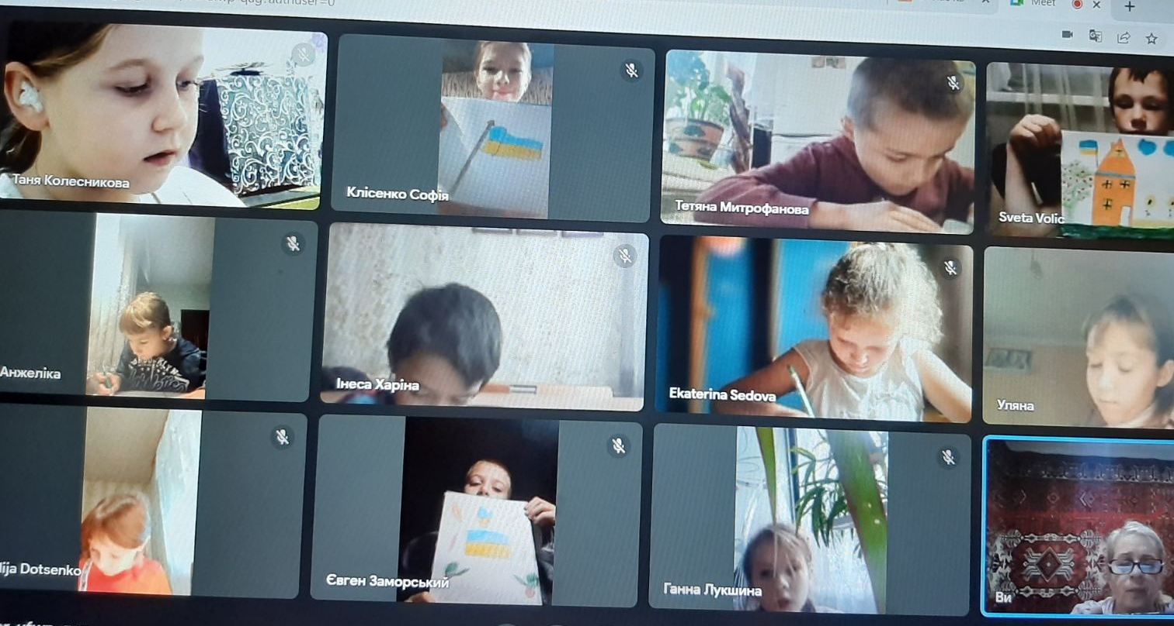
Вікторина
3клас
4 клас

Slide 15
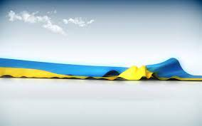
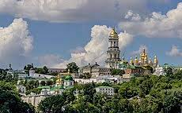
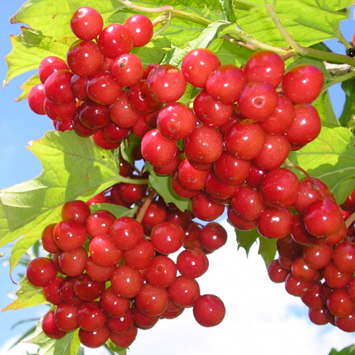
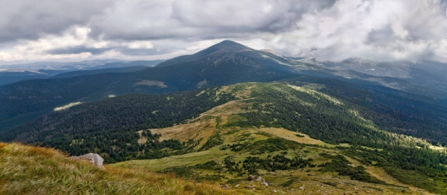
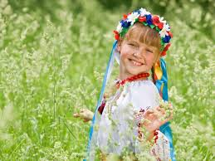
Київ
Калина
Відповіді
Державний герб України це тризуб
синьо-жовтий
Віно
чок
Говерла

Slide 16
Літературна гра
7 клас
6 клас

Slide 18
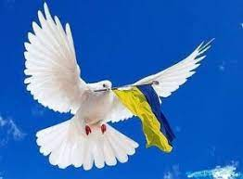
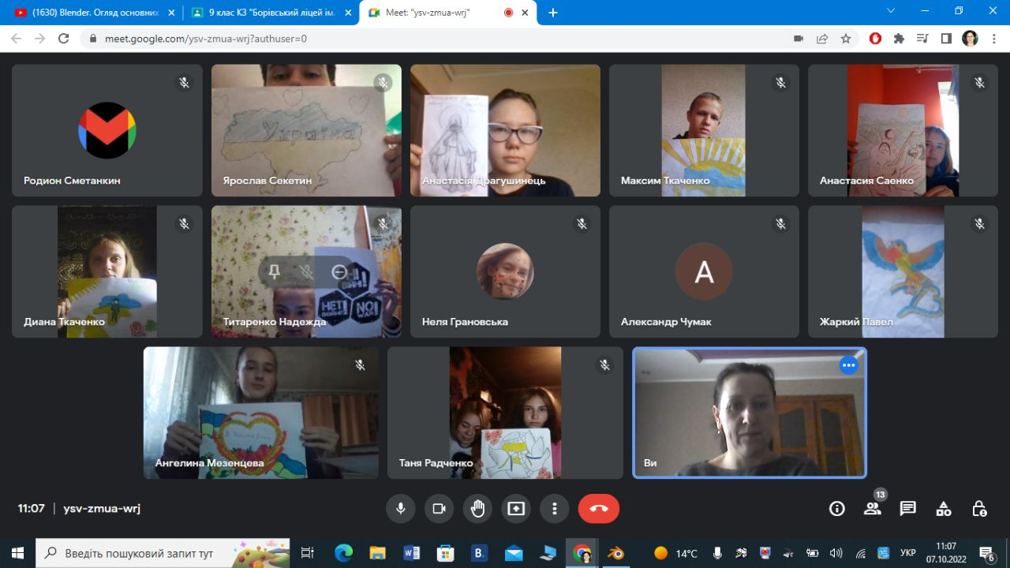
Патріотичний флешмоб
«ДІТИ УКРАЇНИ ЗА МИР»
Сьогодні, коли в нашій країні лунають постріли
та проливається людська кров, за допомогою патріотичного флешмобу діти ще раз підкреслили своє прагнення до єдності та миру в
Україні.
Миру в Україні – бути!
Миру хочуть добрі люди
І дорослі, і малі
Прагнуть миру на Землі!
9 клас

Slide 19
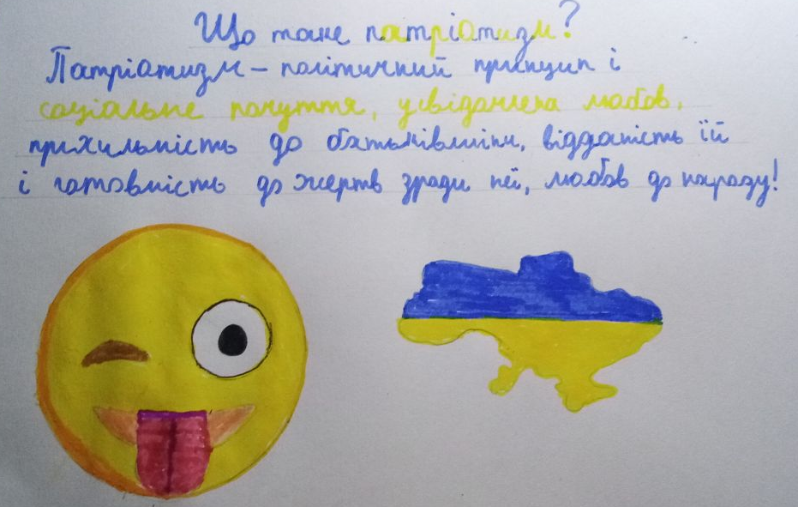
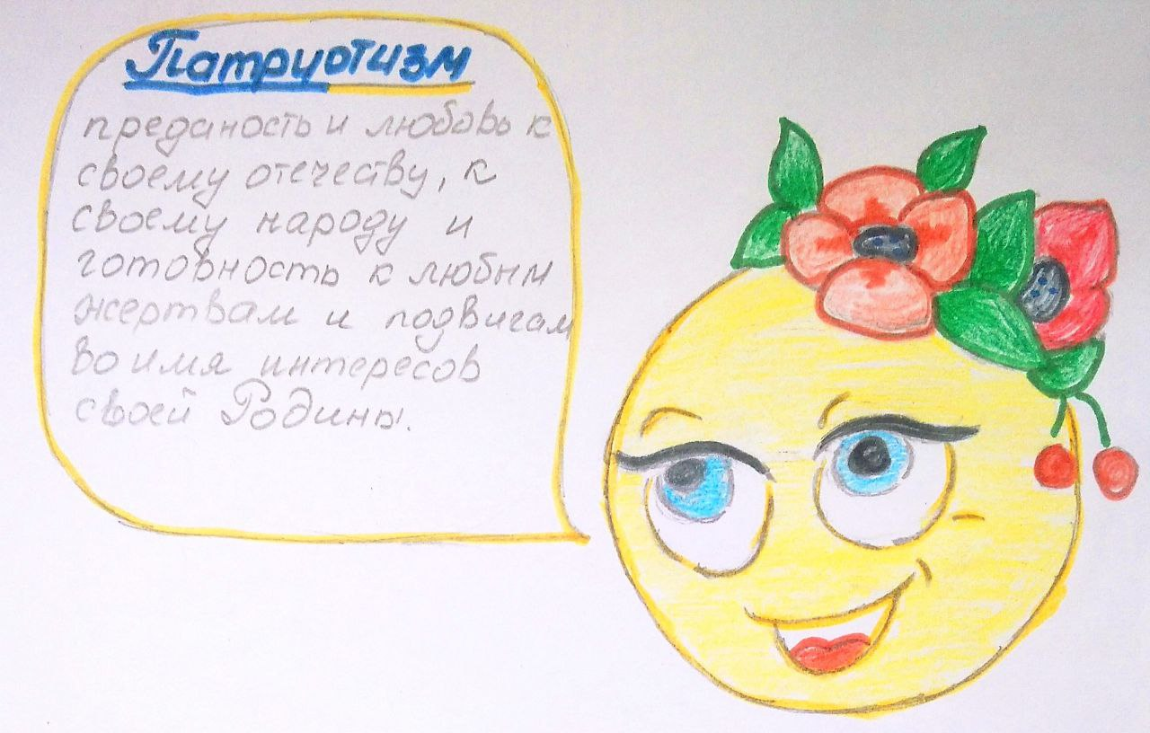
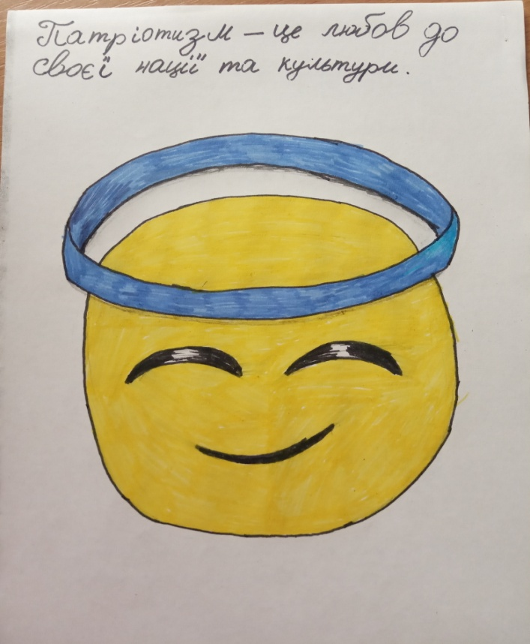
Смайл-опитування: «Що таке патріотизм?»
8 клас

Slide 20
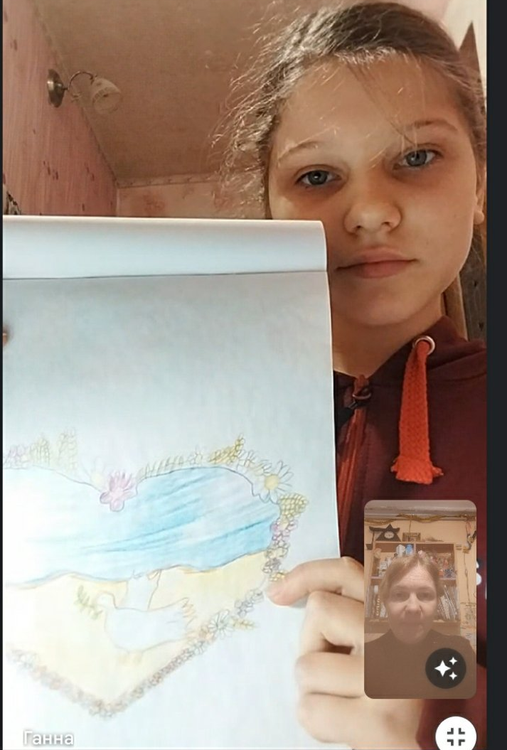
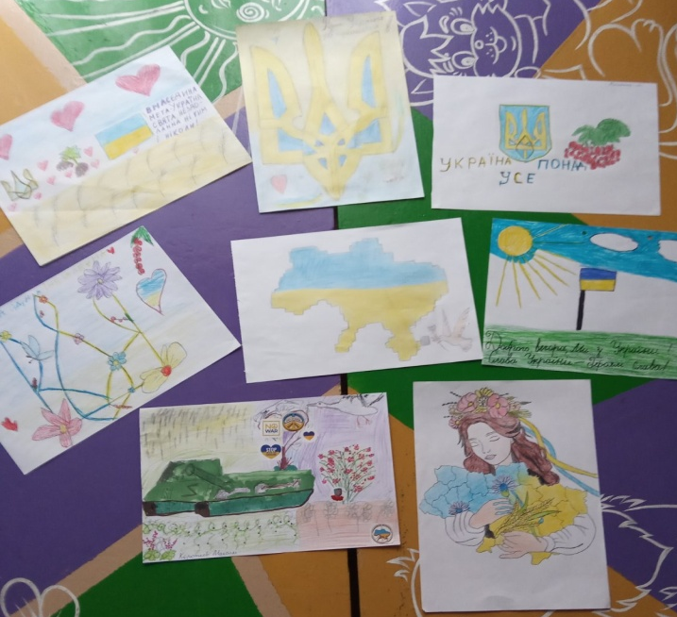
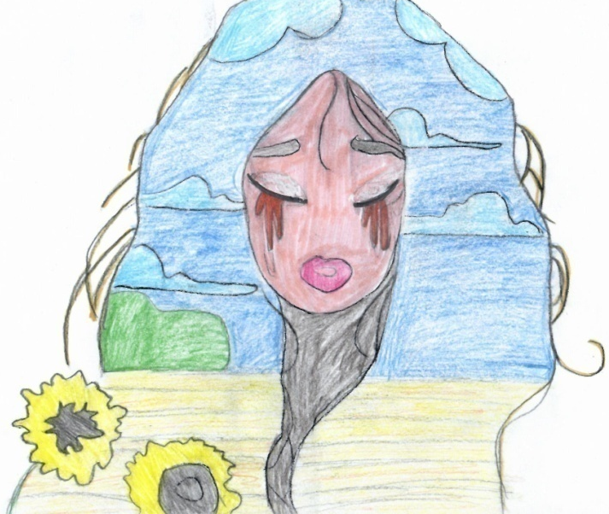
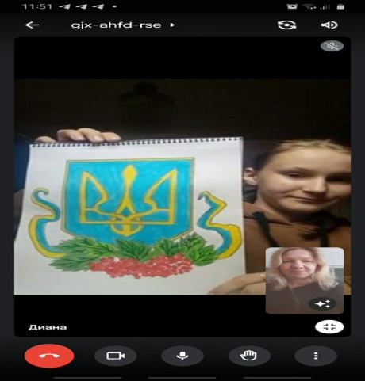
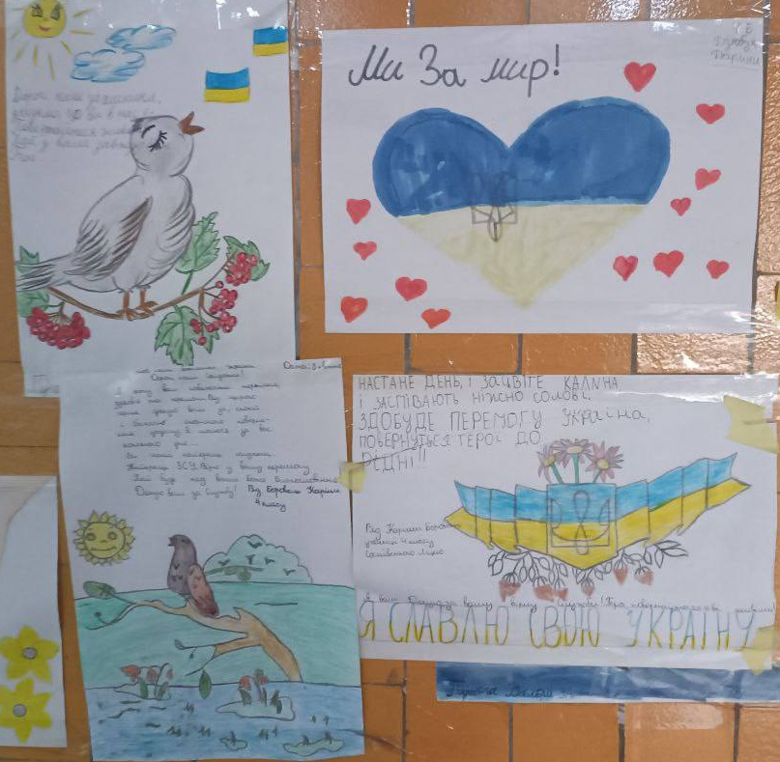
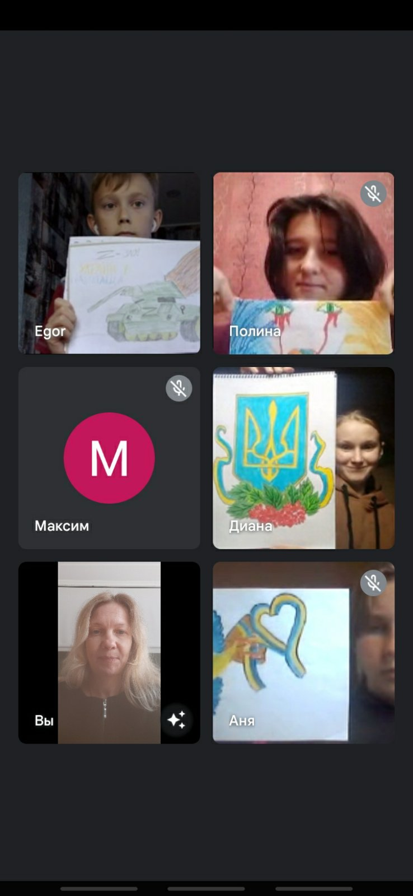
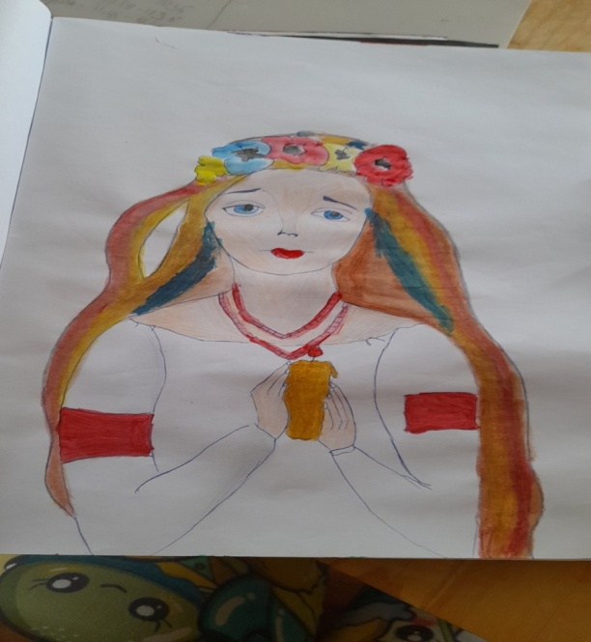
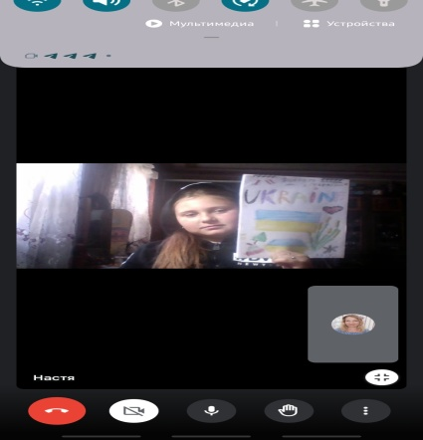
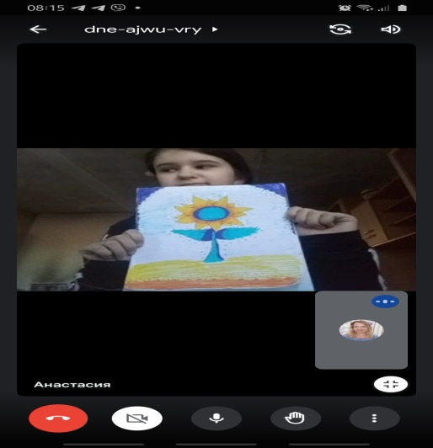
Конкурс малюнків
Україна була, є і буде!
Красивий щедрий рідний край
І мова наша солов'їна.
Люби, шануй, оберігай
Усе, що зветься...
5 – 7 клас

Slide 21
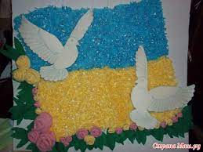
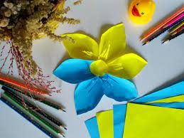
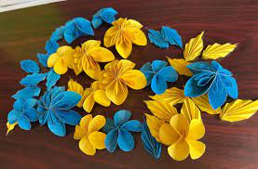
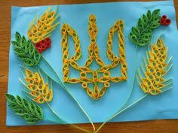
Майстер - клас :
«Жовто-блакитне кохання» (дитячі вироби з любов'ю до України. )
5 клас

Slide 22
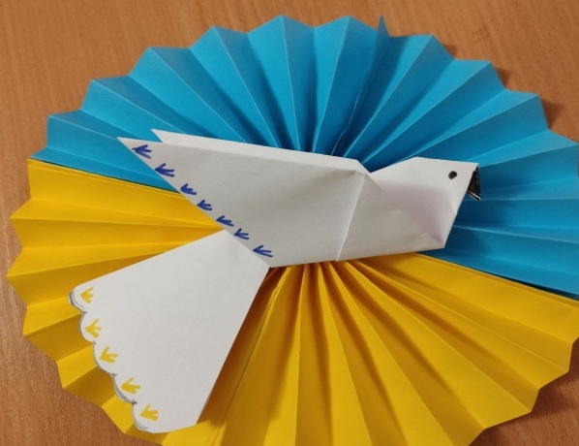
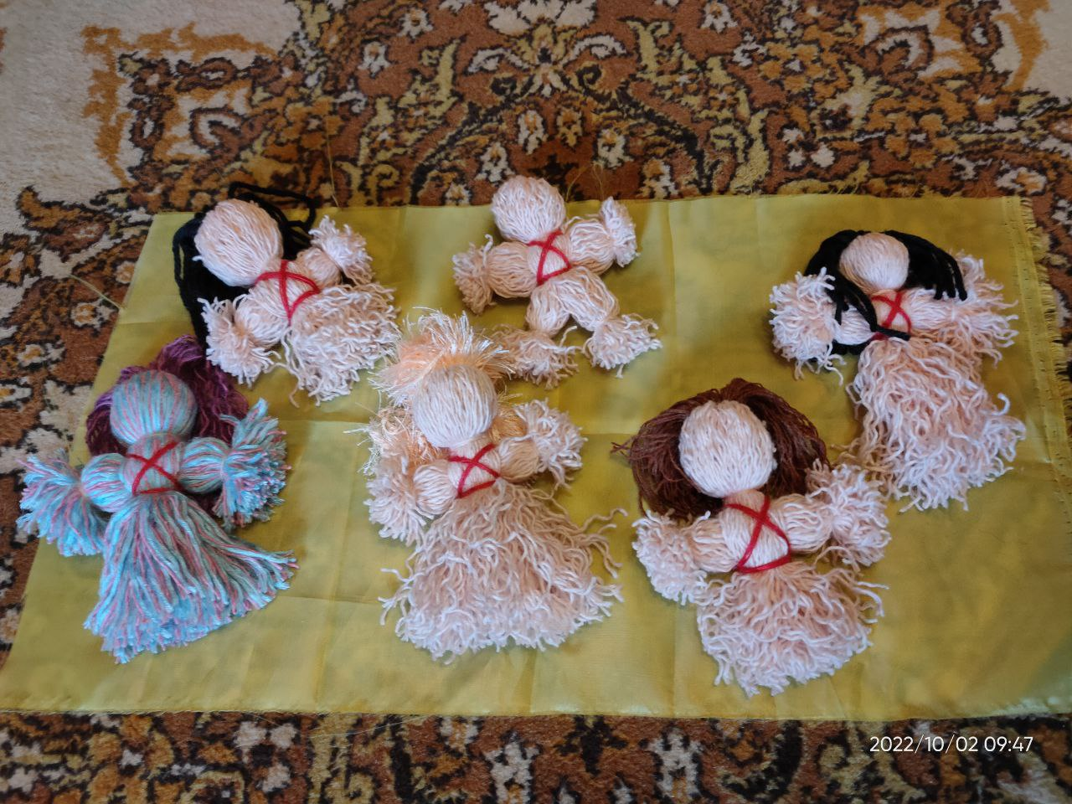
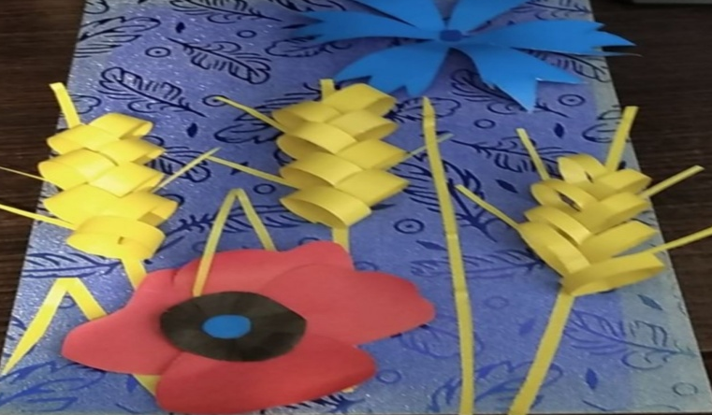
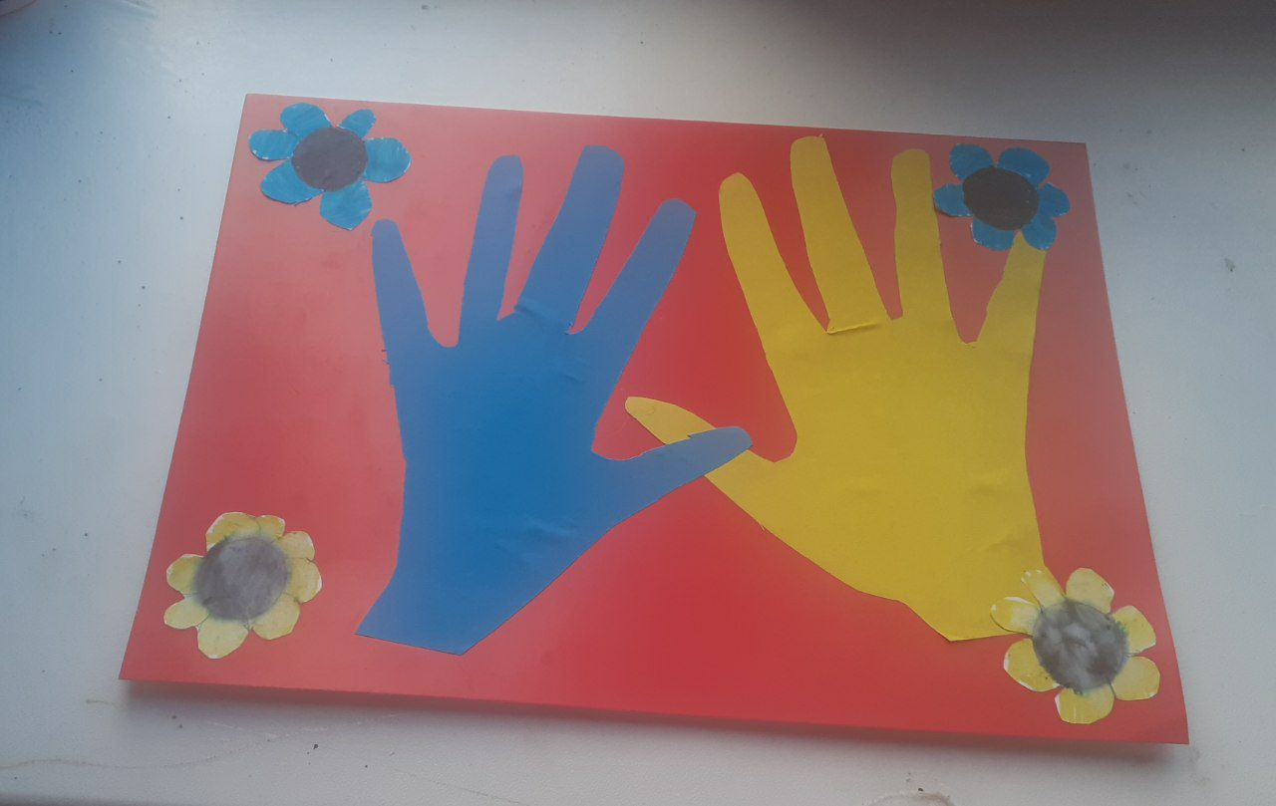
Жовто-блакитні вироби, в які діти вклали повагу, любов, віру у велике майбутнє нашої держави.

Slide 23
Висновок
Я вважаю, що одним з основних завдань бібліотек - зародити в душах учнів любов до своєї Батьківщини, віру в майбутнє України, серця наповнити гордістю за нашу державу. І кожен повинен зробити свій маленький вклад на шляху України до Перемоги.
Нам потрібно пам’ятати, що Україна в нас одна, її потрібно берегти, шанувати і любити!
Тобі, Україно моя, і перший мій подих, і подих останній тобі. В. Еллан
«Живи Україно,
живи для краси,
Для сили,
для правди,
для волі!!!»

